Slide 1
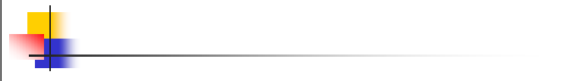
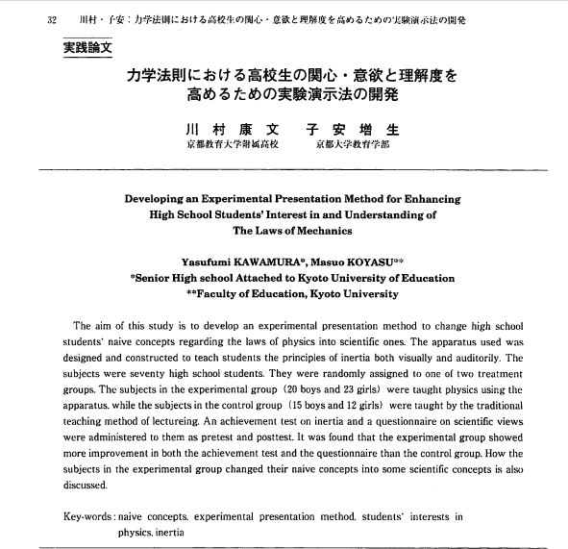
2011/04/04 全ゼミ Ｍ1 渡部温

Slide 2
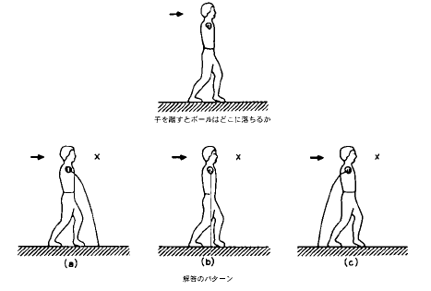
1. 問題と目的 ～研究背景～
構成主義学習理論
の細かい説明
歩行者問題の
細かい説明
直落信念の説明
構成主義学習理論
素朴概念【naive concept】(村山功, 1989)…
日常的な観察や思考や課題解決で我々が使用している概念で、常
識的な心的モデルの事。しばしば科学的概念とは調和せず、その
適応を妨げるため、誤概念とも呼ばれる。
Ex. 直落信念【straight-down belief】(McCloskey, 1983)
・傾斜路問題
→6%
・コンベア問題
→23%
・歩行者問題
→49%
(被験者：大学生)

Slide 3
1. 問題と目的
素朴概念
妥当な科学概念
直落信念ではないが
コリオリの力
Green, McCloskey & Caramazza(1985)
コンピュータのディスプレイ上で様々なボールの運動のシュミレーション
を示す事により、動的な視覚提示が効果的かどうかを実験した。
→結果は否定的なものであった。
理由：物理学的には不可能な運動も被験者には実際に起こりうるように見
えてしまったため
Kaiser, Proffitt & Anderson(1985)
ビデオを用いて、被験者に自然な軌道と不自然な軌道の弁別を行わせた。
→結果、水平面上に置かれた螺旋状のチューブから投射されたボールは、外力
が働かないのにカーブした軌道を描くとする「曲線運動力」(McCloskey,
Caramazza & Green, 1980)に関する素朴概念の改善に効果があったと報告さ
れている。
廣瀬(1995)により、前述の「直落信念」において動的提示の効果に関する実
験が行われ、大学生から小学6年生に動的効果が得られたという報告がなさ
れている。

Slide 4
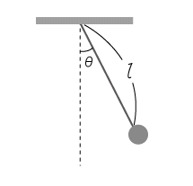
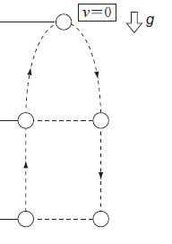
1. 問題と目的
Clement(1982)
実際には存在しない力であるにも拘らず、振り子に関する問題において振り
子が振れていく向きへの力や、投げ上げ問題においてコインが上がっていく
向きへの力などが誤答として広くみられる事から、
「運動は力を含意する」(motion implies a force: 以下ＭＩＦ）
という素朴概念が存在する事を明らかにした。
また、ClementはＭＩＦのような素朴概念は従来の理科教育では変え難い事も
示唆している。

Slide 5
1. 問題と目的 ～目的～
目的の書き方
第一著者が開発した「慣性力実験器*」を用いて、学習者に非日
常的な経験を与え、既に持っている素朴概念との間で認知葛藤
を引き起こす事により、素朴概念を妥当な科学概念に変容させ
る効果を検証する。
「慣性力実験器*」
…慣性系・非慣性系内での落下運動の実験を4つの方法で提示する事
ができる。故に、これらの提示法を用いて、素朴概念が脱却され
るまで、葛藤の場面を繰り返し与える事により、妥当な科学概念
への変容を期待する事が出来る。
オリジナリティー
既に、「慣性力実験器」による効果は著者(1996)により報告され
ているが、この結果は通常より長い時間数をかけて行った結果で
あった。本論文では、本学習単元の授業を通常時間数と考えられ
る4時間で行い「慣性力実験器」による実験演示の効果を調べた。
本論文のオリジナリティー

Slide 6
2. 方法
被験者と指導者
被験者:K市の普通科高校2年生、2クラス分の生徒
理科系学部への大学進学希望者の中で物理履修者から
なる2クラスの生徒合計70人(男子、女子共に35人ずつ)
実験群
43人(男子20人、女子23人)
統制群
27人(男子15人、女子12人)
物理学習の指導者:第一著者
装置と材料
学習内容：高等学校物理ⅠＢの学習単元「慣性力」
授業計画：全体で4時間で構成(1時間授業=50分)

Slide 7
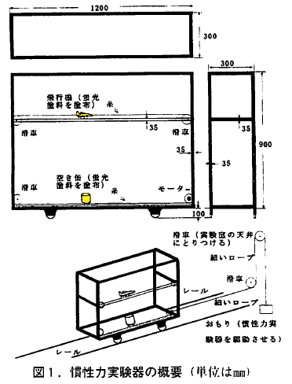
2. 方法
＜慣性力実験器＞
設計
心的な感動
迫力
視覚
聴覚
コン!!
「慣性力実験器」はおもりに
作用する重力によって駆動
取り外し可能
細かい説明
実験器の駆動法
（滑車をー）
おもり200 g→等速直線運動
おもり1 kg→等加速度直線運動
紫外線
ランプ
アングル
溝付き車輪
滑車
飛行機のプラモデル
モーター
材料
etc.…

Slide 8
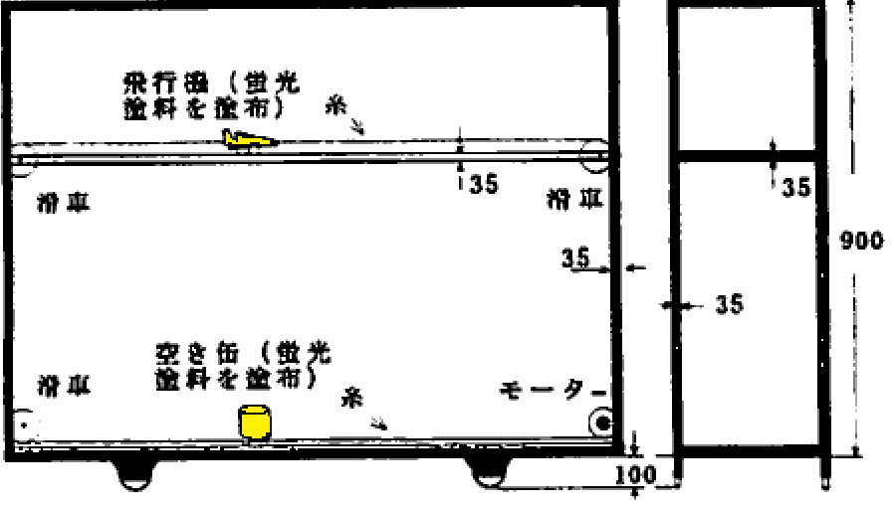
2. 方法
「慣性力実験器」を用いた実験①
「飛行機に運ばれた物体の落下運動」
拡大図
飛行機のプラモデル(蛍光塗料付き)
パチンコ玉(蛍光塗料付き)
雨樋状レール(70 cmのみ)
天井
300
教卓
真上
70 cm
(雨樋状)
50 cm
(底なし)
おもり
実験器内部では、飛行機が空き缶の真上
に常にあるように、一定の回転数のモー ターで引いた。(常に等速直線運動)

Slide 9
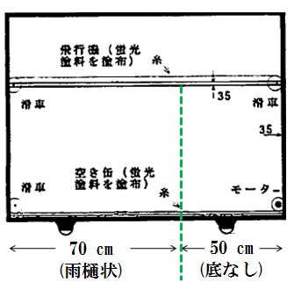
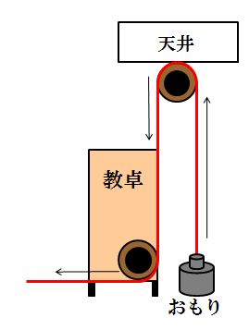

2. 方法
「慣性力実験器」を用いた実験①
「飛行機に運ばれた物体の落下運動」
非慣性系
慣性系
実験器自体の駆動力：
おもり200 g
→等速直線運動
実験器内部の駆動力：
実験器内部では、飛行機が空き缶の真上
に常にあるように、一定の回転数のモー ターで引いた。(常に等速直線運動)
おもり1 kg
→等速加速度直線運動

Slide 10
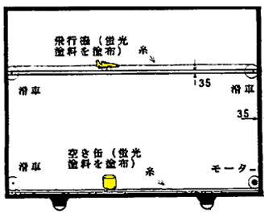
2. 方法
「慣性力実験器」を用いた実験②
「つり革の実験」
実験器の運動状態：
等速直線運動
実験器の運動状態：
等加速度直線運動

Slide 11
2. 方法
「慣性力実験器」を用いた実験③
「水槽の実験」
42 mm
41 mm
薄い板＋指針
60 mm
200 mm
80 mm
200 mm
水槽

Slide 12
2. 方法
「慣性力実験器」を用いた実験④
「風船の傾きの実験」
浮力
見かけの重力
実験器の運動状態：
等加速度直線運動
Ｈｅ封入
実験器の運動状態：
等速直線運動

Slide 13
2. 方法
アチーブメント問題及び質問紙
素朴概念の科学概念への変容についての測定
→アチーブメント問題6問
学習への動機づけの面での変化を探るための測定
→生徒の科学観を調べる16項目からなる質問紙調査
事前、事後テスト = アチーブメント問題 + 質問紙
(共に同様の問題を用いた）
手続き
実験群
事前テスト →「慣性力実験器」を用いた学習 → 事後テスト
統制群
事前テスト → 講義形式の授業学習 → 事後テスト
(物理学習の指導者:第一著者)

Slide 14
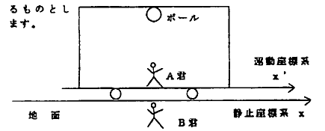
3. 結果
1. 代表的な素朴概念
事前テストとして行ったアチーブメント問題の解答に見られた、代表的な素朴概念を抽出
（群・性別問わず％で表記）
・実験器： 等速直線運動
・Ａ君からみたボールの軌道
問題1(1)
・正答率は両群とも高かった。(68.6％)
・「ボールは直落するが、重力以外の力が作用している」(27.1％)
・「ボールは落下開始点からみて後方へ直線軌道を描いて落下する」(4.3％)
問題1(2)
・実験器： 等速直線運動
・Ｂ君からみたボールの軌道
・正答率は両群とも低かった。(2.9％)
・「ボールは水平投射軌道を描く」が「運動方向に力が作用している
（ＭＩＦ）」(41.4％)
・「ボールは前方へ直線軌道を描いて落下する」(25.7％)
・「ボールはそのまま直落する」(11.4％)

Slide 15
3. 結果
・実験器： 等加速度直線運動
・Ａ君からみたボールの軌道
問題1(3)
・正答率は両群とも低かった。(1.4％)
・「ボールはそのまま直落する」(68.6％)
・「ボールは落下開始点より後方へ曲線軌道を描いて落下する」(21.4％)
・実験器： 等加速度直線運動
・Ｂ君からみたボールの軌道
問題1(4)
・正答率は両群とも低かった。(8.6％)
・「ボールは水平投射軌道を描く」が「運動方向に力が作用している
（ＭＩＦ）」(41.4％)
・「ボールは後方へ曲線軌道を描いて落下する」(12.8％)
・「ボールは直落する」(11.4％)
・「 ボールは前方へ直線的に描いて落下する」(10.0％) 」

Slide 16
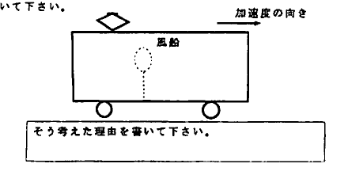
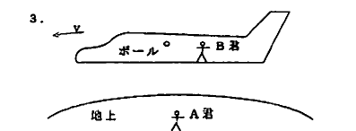
3. 結果
問題2
・正答率は両群とも低かった。(1.4％)
・「加速中の電車に乗ったときの日常経験から判断すると、この場合風船は
後方へ傾く」(60.0％)
・「まっすぐそのままである」(37.1％)
問題3
・正答率は両群とも低かった。(8.6％)
・「毛利さんのスペースシャトルの映像等から判断すると、もともと何の力
も存在しない空間だから」に代表される「何も力が作用していない」(22.9％)
・「回る物体には遠心力が作用するから」(2.8％)
・「わからない」、「無答」(65.7％)

Slide 17
ここで…
3要因分散分析について
統計学
＝
記述統計学
+
推測統計学
記述統計学
… 平均値や標準偏差などの指標によってデータの
特徴を表現する方法。
基本
データの分析は、例えば、
‘親の養育態度は子供の人格形成にどのような影響を及ぼすか’
‘都市と農村ではある政党への支持率がどう変化するか’
といった事柄についてなんらかの結論を導くためになされる事が多い。
しかし、ある一定の判定基準がなければ人によって意見が異なる。
そこで誰もが確率論的に一致した結論が下す事が出来るように
統計的検定と呼ばれる手法が用いられている。

Slide 18
ここで…
3要因分散分析について
・分散分析…測定値の全体の分散のなかから、その分散を
生じさせている要因ごとの分散を取り出して
分析、結論付けていく方法
統計的検定
・t検定
・Ｆ検定
その際、標本(サンプル)から母集団の属性を推測する必要がある。
そこで、 の考え方が必要となる。
推測統計学
立証したい仮説とは相反する“差がない”という仮説をデータをもとに
確率論的基準に従って棄却する事により、“差がある”という仮説を採
択するという、背理法の論理に基づいたもの。
有意である
対立仮説( H₁ と表記)
有意ではない
帰無仮説( H₀ と表記)
有意水準(危険率)…
本当は帰無仮説が正しいのにも拘らず、これを棄却して
対立仮説を採択する誤りを犯してしまう確立。(p≦.05などと表す)

Slide 19
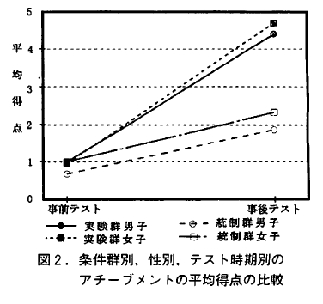
3. 結果
2. アチーブメント問題の成績について
群×テスト時期×性別
の3要因分散分析
有意
群差
(Ｆ(1,66)=33.43, p＜.01)
群×テスト時期の交互作用
(Ｆ(1,66)=200.69, p＜.01)
事前テストから事後テストへの
得点の伸びについて単純効果検定
＜学習効果＞
伝統的な授業よりも、慣性力
実験器を用いた授業の方が高い
全ての群において有意に上昇
実験群男子、実験群女子
統制群男子、統制群女子

Slide 20
ここで…因子分析(主因子法、バリマックス回転)について
Ｅx. 人間の知的能力の測定
推理力
理解力
計算力
表現力
記憶力
‘記憶力の優れている者は計算力も優れている’
‘理解力に乏しい者は推理力も乏しい’
相互に強い相関関係にある知的能力には
なんらかの共通な潜在因子が介在している
因子分析
…変数間の相関行列に基づいて、それらの関係を
規定している潜在因子を抽出するための解析法

Slide 21
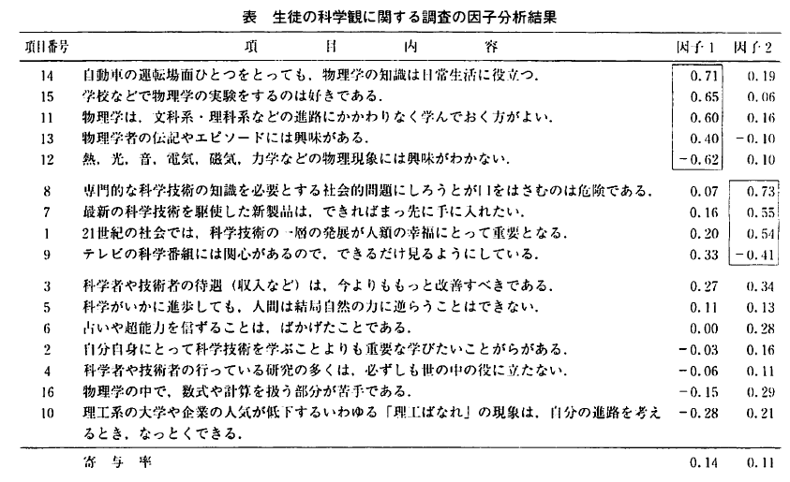
3. 結果
3. 科学観の変容について
【因子分析】
第2因子
「科学技術至上主義」
科学技術が発展すれば、
豊かさがもたらされる。
技術進歩が全てという考え方
第1因子
「物理学への興味・関心」

Slide 22
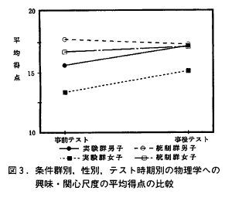
3. 結果
3. 科学観の変容について
【分散分析】
「物理学への興味・関心」
群×テスト時期×性別
の3要因分散分析
有意
・群差
・群差×テストの交互作用分析
有意
・性差
事前テストから事後テストへの
変化について単純効果検定
＜「物理学への興味・関心」＞
伝統的な授業よりも、
慣性力実験器を用いた授業の方が
効果が高い
実験群男子、女子のみ
有意差あり

Slide 23
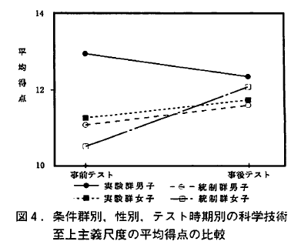
3. 結果
3. 科学観の変容について
【分散分析】
「科学技術至上主義」
群×テスト時期×性別
の3要因分散分析
有意
・群差
有意
・群差×テストの交互作用分析
・性差
事前テストから事後テストへの
変化について単純効果検定
＜「科学技術至上主義」＞
実験群、統制群ともに
改善されなかった
すべての群で有意差なし

Slide 24
4. 考察
1. アチーブメント問題の成績の向上
 | 実験群 | 統制群
事前テストにおける素朴概念 | あり | あり
事前テストの成績の有意差 | なし
学習効果 | ◎ | ○
授業前にもっていた素朴概念は、慣性力実験器を
用いた実験演示法によってより効果的に、より妥
当な科学概念に置き換わったと言える。

Slide 25
4. 考察
2. 物理学への興味・関心の向上
第一因子
生徒の科学観を調べる16項目
について因子分析
「物理学への興味・関心」
第二因子
「科学技術至上主義」
 | 実験群 |  | 統制群
 | 第一因子 | 第二因子 | 第一因子 | 第二因子
事前テストから事後テストへの変化 | 有意に上昇 | 変化なし | 変化なし | 変化なし
講義形式の授業よりも、学習者の自然認識を高めるよう工夫して
開発した「慣性力実験器」を用いて行った授業の方が、学習者の
「物理学への興味・関心」を高める効果が高い事がわかった。
つまり、学習者の「関心・意欲・態度」を高める実験器として評価できるものであった。

Slide 26
4. 考察
3. 今後の課題
教育現場で応用するためには…
① 操作性の向上・実験器の簡便化
・操作協力の必要性
・リモートスイッチング・システムへの懸念
・紫外線ランプを用いる実験の改良
② ブラインド分析の実施
・実際の教育現場においての実験器活用結果の分析
(研究目的を知らない教師の実験器活用結果分析)
③ さらなる学習者の心的変化の研究
・学習者の認知過程の変化部分の検討
・認知過程変化の起因となる実験器の要素の検討
④ 学習者の「関心・意欲・態度」のさらなる向上を狙った研究

Slide 27
本論文を読んで…
評価
・学習において非常に重要な「興味・関心」を高める装置
として非常に評価をできるものである。
・実験を行う事で新たな素朴概念が生じてしまう可能性が
あるが、その際は、一つの実験器で数種類の実験を行え
る当装置の特徴により、様々な状況に対応し、解決への
糸口を掴む事ができるのではないかと考えられる。
構成主義学習理論から、子供達はそれぞれの経験に基づ
いた独自の考えを持って授業に臨んでいると考えられる
ので、新たな素朴概念が形成されてしまうのはしょうが
ないと考えられる。故にこの観点からも当装置は優れて
いると考えられる。
・本論文で改善された授業時間数の短縮、さらには当装置
の簡便性なども利点の一つであると考えられる。

Slide 28
本論文を読んで…
得られた知見
・「慣性力実験器」を用いた実験により、素朴概念の妥当な科学概念への
変容の効果が期待でき、さらには「物理学への興味・関心」を高める事
も期待出来る事が分かった。
身近な、日常生活で想定しやすい教材を選択する事の重要性を確認する
事ができた。
将来やっていきたい授業
・私のやっていきたい授業としては、本論文で用いられている、より身近な現
象を例にした実験器を用いる事でより理解しやすい授業を目指していきたい。
その中でも、生徒のレベルに合わせて、現在の先端技術への招待として、
その分野の原理を利用した技術の紹介をし、先端技術と言えど、「ぷち発明」
が起源である事を伝え、学習への意欲を形成していきたい。最終的には、
理科系担当の進路指導の役割も担えるような授業を展開していきたい。

